Slide 1
Trabalho Final Aprendizado de Máquina II
Antonio Carlos dos Santos Farias
José Carlos Ziegler de Oliveira

Slide 2
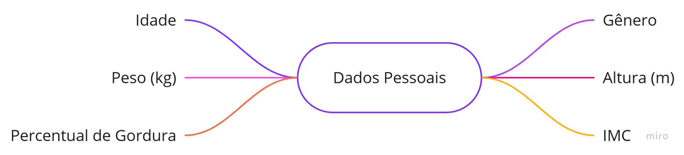
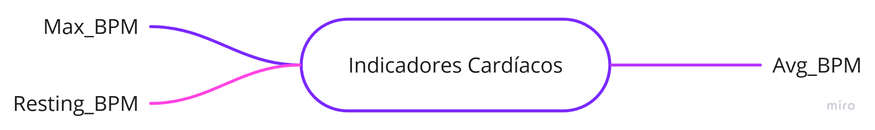
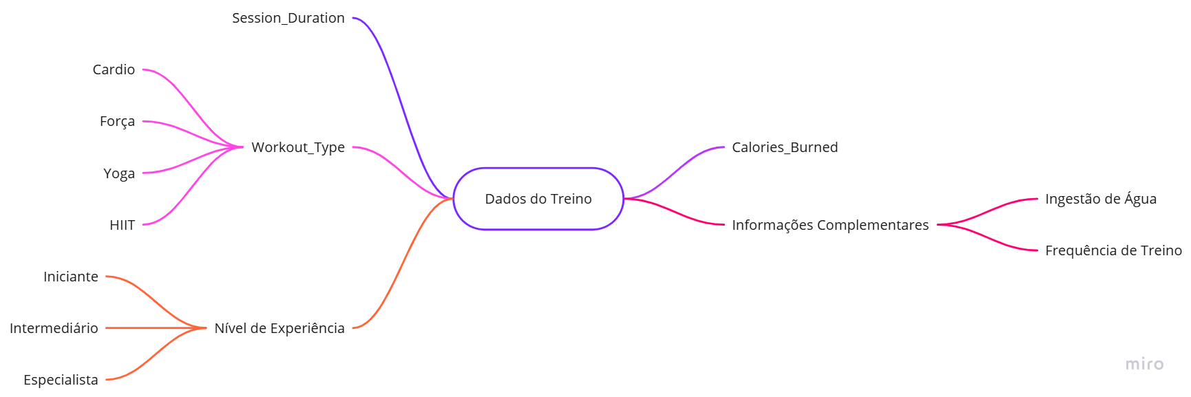
Dataset Gym

Slide 3
Classificadores e atributos alvo
Numerical Columns:
Age, Weight (kg), Height (m), Max_BPM, Avg_BPM, Resting_BPM, Session_Duration (hours), Calories_Burned, Fat_Percentage, Water_Intake (liters), Workout_Frequency (days/week), BMI.
Categorical Columns:
Gender (Male/Female), Workout_Type (e.g., Yoga, HIIT, Cardio, etc.).
Target Variable:
Experience_Level
LinearRegression:
Calories_Burn

Slide 4
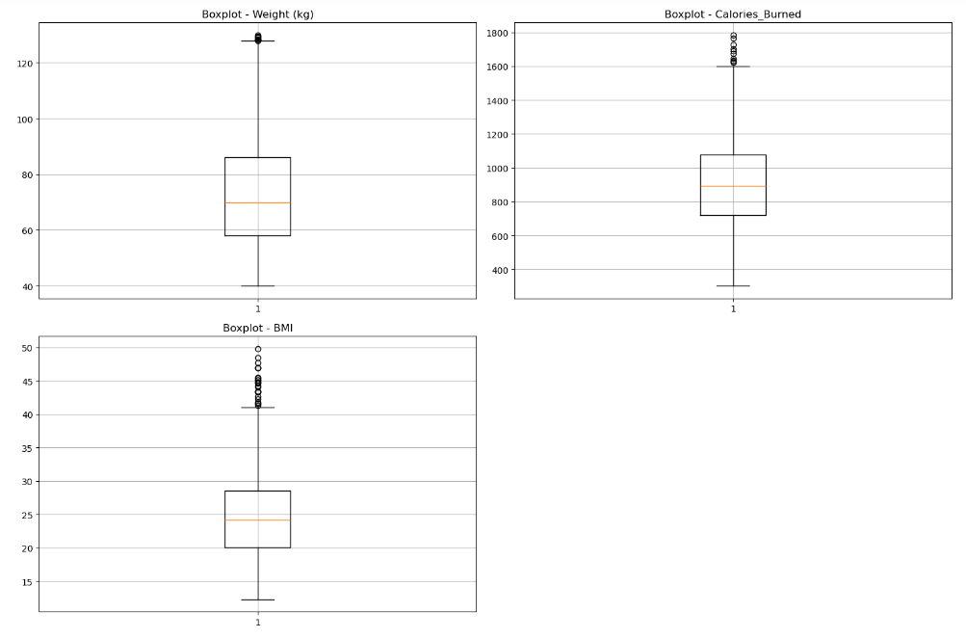
Análise Exploratória dos Dados
Boxplots para as colunas com outliers detectados:
'Weight (kg)', 'Calories_Burned', 'BMI'

Slide 5
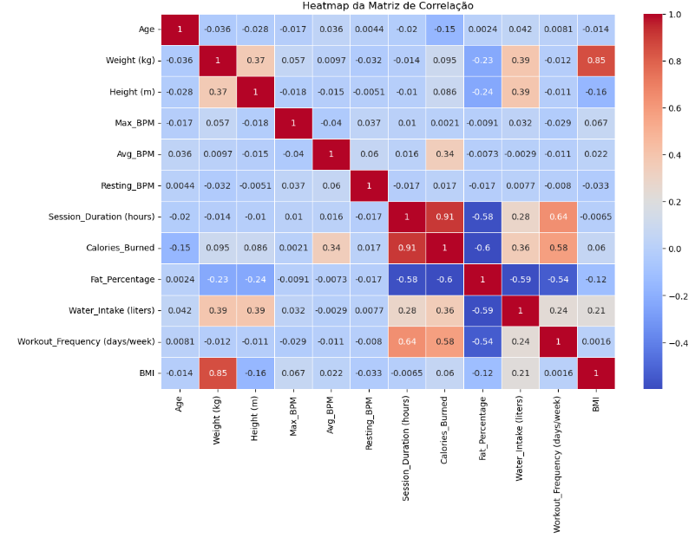
Análise Exploratória dos Dados
Mapa de Calor (Heat)
a) Weight (kg) e BMI: A correlação entre essas variáveis é de 0.85, o que indica uma forte correlação positiva. Isso faz sentido, pois o índice de massa corporal (BMI) é calculado com base no peso e altura.
b) Weight (kg) e Height (m): Há uma correlação positiva moderada de 0.37 entre peso e altura.
c) Height (m) e BMI: Existe uma correlação negativa moderada de -0.16 entre altura e índice de massa corporal (BMI),
# o que também é esperado, dado que o BMI aumenta com o peso, mas diminui com o aumento da altura para o mesmo peso.

Slide 6
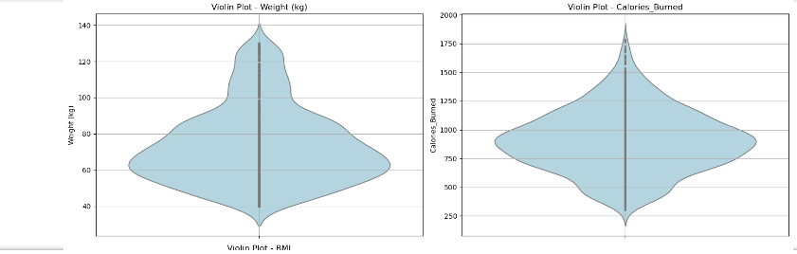
Análise Exploratória dos Dados
Gráfico do Violino
Colunas com outliers detectados
'Weight (kg)', 'Calories_Burned', 'IMC'

Slide 7
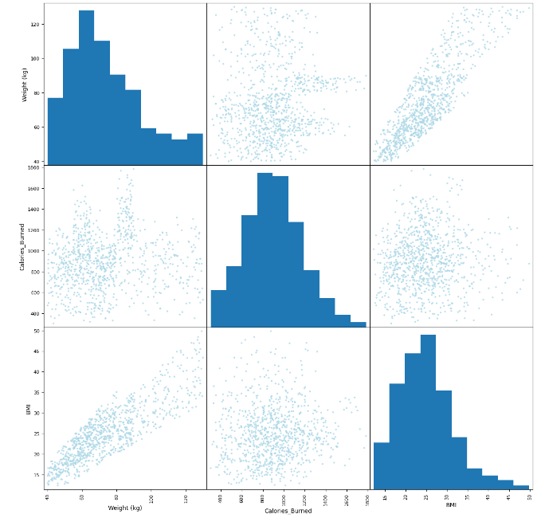
Análise Exploratória dos Dados
Scatter Matrix
Colunas com outliers detectados
'Weight (kg)', 'Calories_Burned', 'IMC'

Slide 8
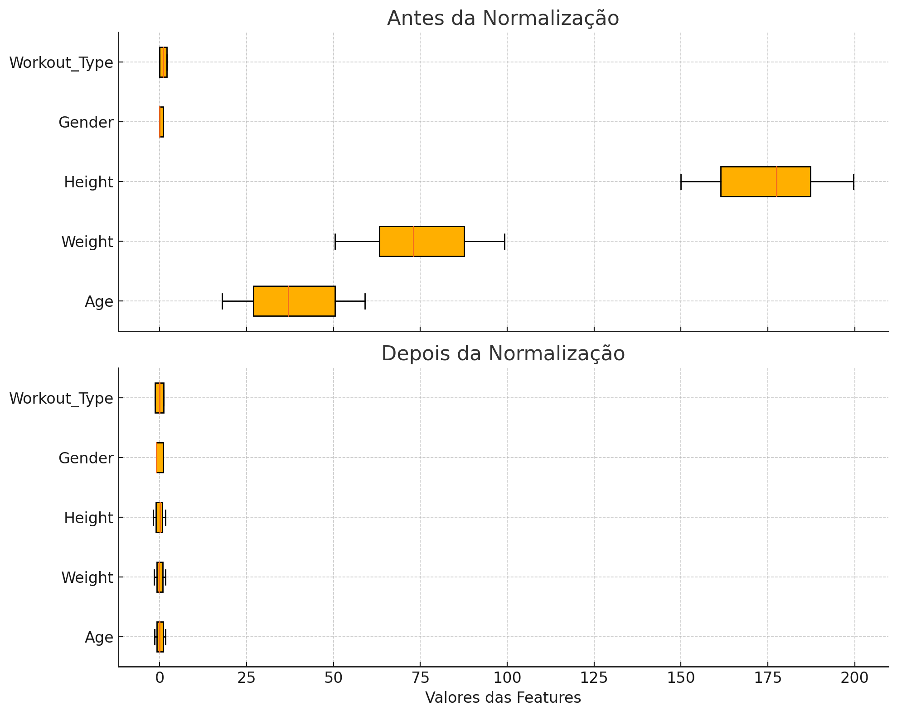
StandartScaler (Normalização dos Dados)
O gráfico ao lado compara os dados antes e depois da normalização usando o StandardScaler. Ele exibe as distribuições das variáveis em um formato de boxplot:
Antes da Normalização: Os valores das variáveis possuem escalas diferentes, o que pode dificultar o desempenho de alguns algoritmos.
Depois da Normalização: Todas as variáveis são ajustadas para ter média 0 e desvio padrão 1, o que é ideal para algoritmos sensíveis às escalas dos dados.

Slide 9
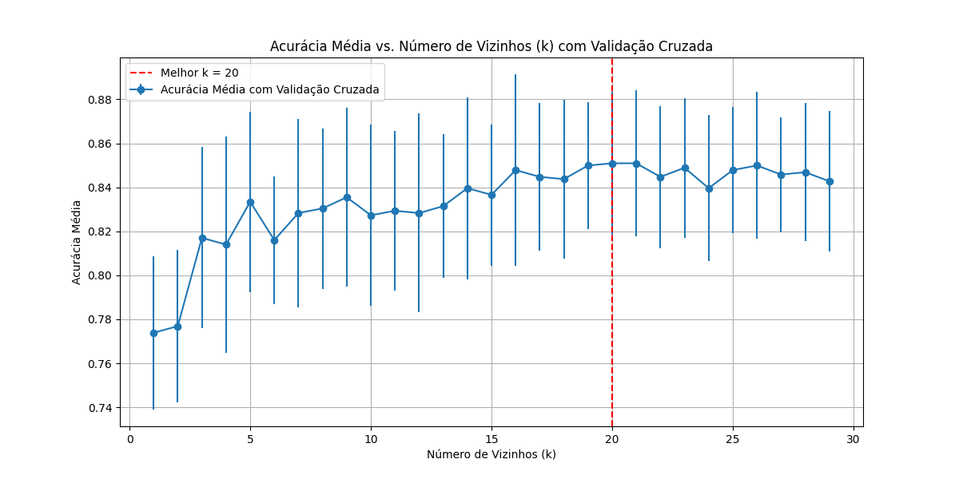
K-NN cross-validation - 10 KFolds
###################################
Melhor valor de k: 20
Acurácia média com validação cruzada para k=20: 0.8509
###################################
Testa diferentes valores de k (1 a 30) para encontrar o melhor valor que maximize a acurácia

Slide 10
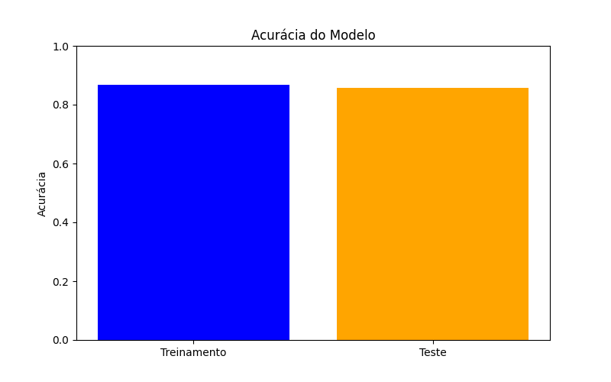
K-NN / Holdout - Dataset em 30% teste
Resultados de Acurácia:
Dataset Acurácia
Treinamento: 86,64%
Teste: 85,62%

Slide 11
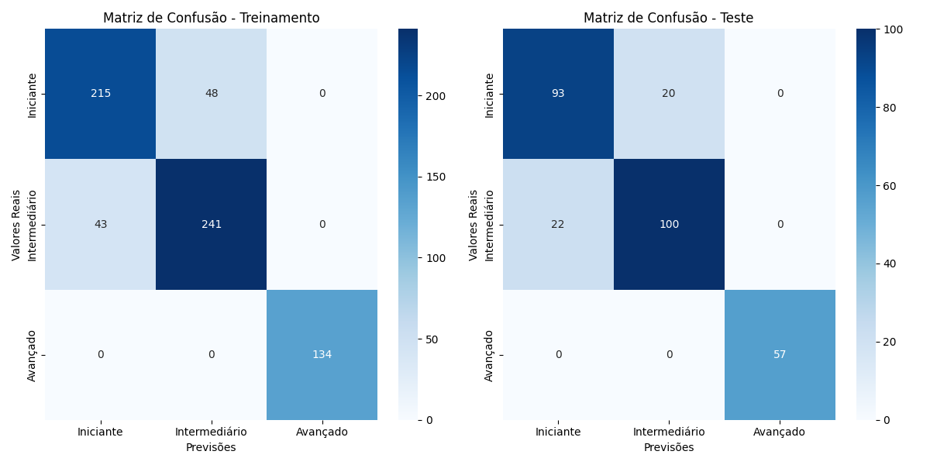

Slide 12
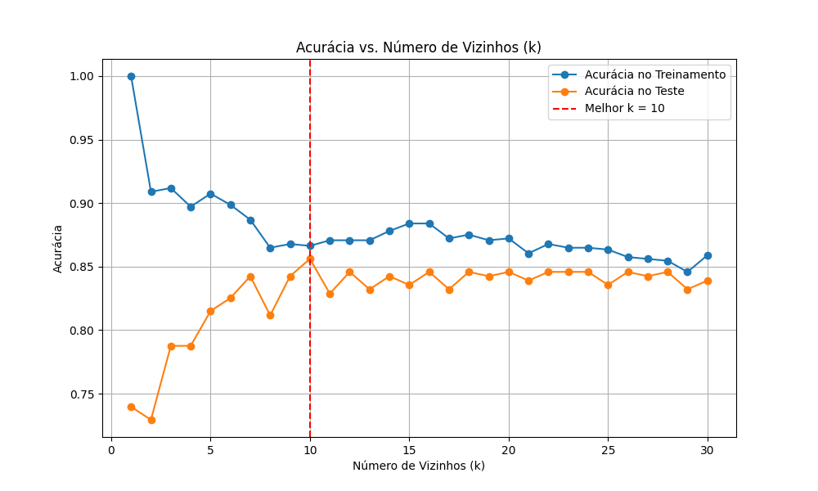
Melhor acurácia de k na validação

Slide 13
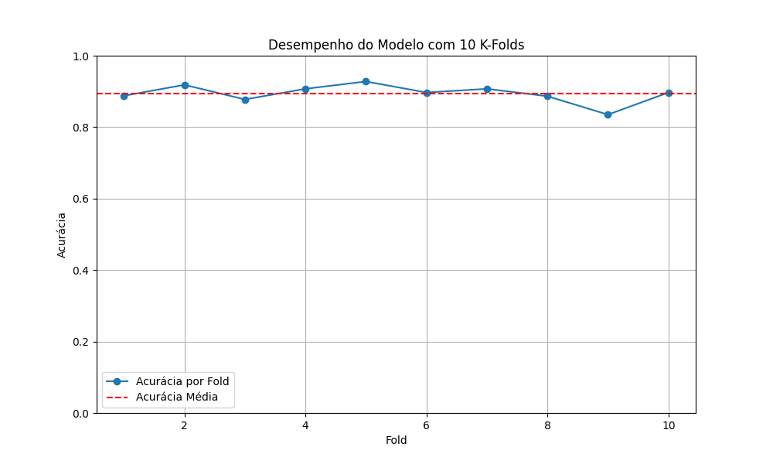
Random Forest - Cross-Validation para 10 k-folds (cv =10)
Acurácia Média no Cross-Validation: 89.41%
Desvio Padrão da Acurácia: 2.44%
Acurácias por Fold: [0.8877551 0.91836735 0.87755102 0.90721649 0.92783505 0.89690722
0.90721649 0.88659794 0.83505155 0.89690722]

Slide 14
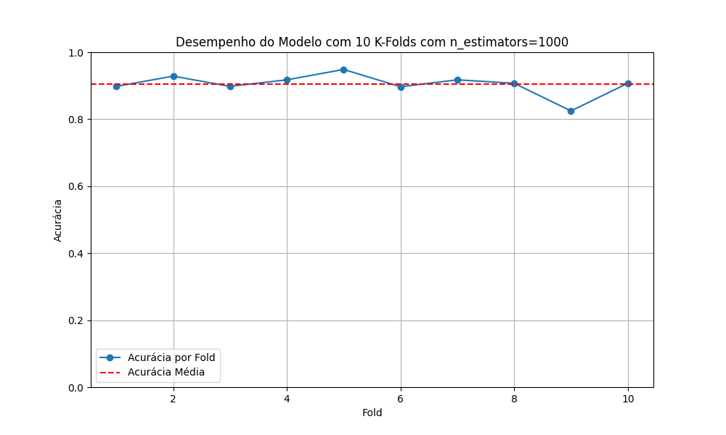
Random Forest / n_estimator = 1000
Acurácia Média no Cross-Validation: 90.44%
Desvio Padrão da Acurácia: 3.06%
Acurácias por Fold: [0.89795918 0.92857143 0.89795918 0.91752577 0.94845361 0.89690722
0.91752577 0.90721649 0.82474227 0.90721649]

Slide 15
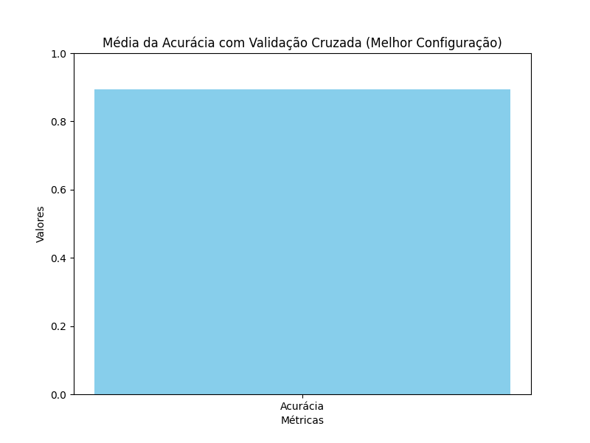
Métricas de Avaliação do Modelo Random Forest (Melhor Configuração)
Melhor Configuração Encontrada:
{'max_depth': 10, 'min_samples_leaf': 1, 'min_samples_split': 2, 'n_estimators': 100}
Média da Acurácia com Validação Cruzada:
89.41%
O modelo Random Forest apresentou um bom desempenho, com uma acurácia de 89,75%, indicando que cerca de 90% das previsões foram corretas. As outras métricas, precisão (90,50%), recall (89,75%) e F1-score (89,71%), também mostram que o modelo tem um equilíbrio entre identificar corretamente as classes e minimizar erros.

Slide 16
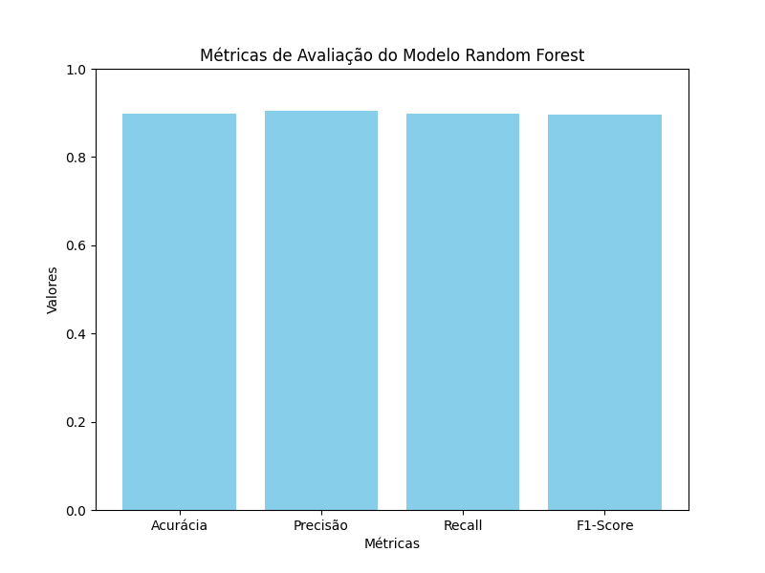
Random Forest / Holdout - Melhor configuração
Métricas de Avaliação no
Conjunto de Teste:
Acurácia: 89.75%
Precisão: 90.50%
Recall: 89.75%
F1-Score: 89.71%

Slide 17
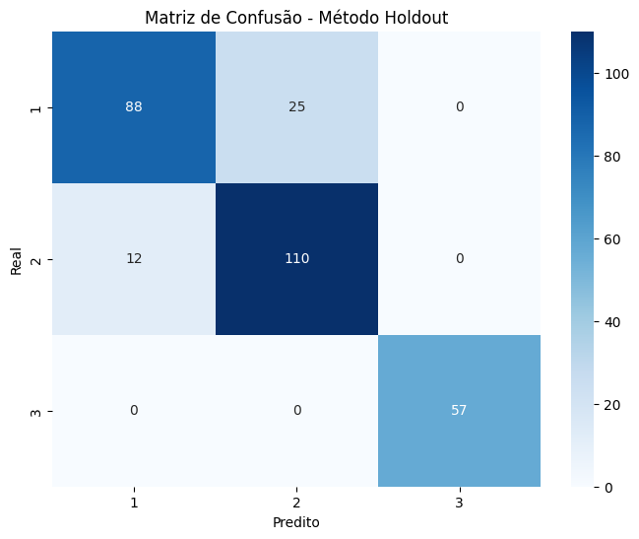
SVM - Cross-Validation
Melhores Parâmetros: {'C': 0.1, 'gamma': 'scale', 'kernel': 'rbf'}
Acurácia com Cross-Validation: 0.8787187039764358
Matriz de Confusão:
[[ 88 25 0]
[ 12 110 0]
[ 0 0 57]]

Slide 18
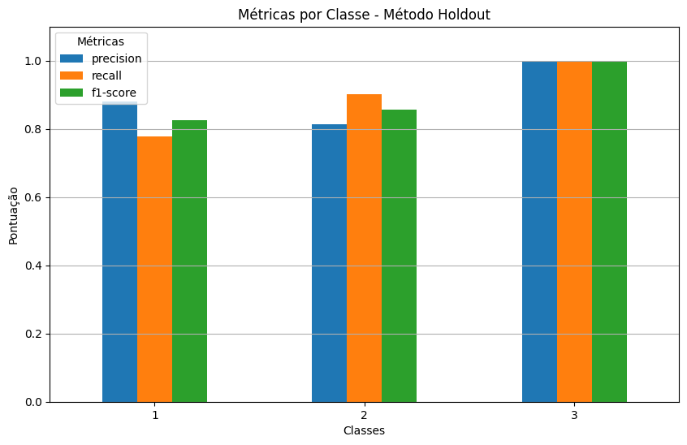
SVM - Holdout
Relatório de Classificação:
precision recall f1-score support
1 0.8800 0.7788 0.8263 113
2 0.8148 0.9016 0.8560 122
3 1.0000 1.0000 1.0000 57
accuracy 0.8733 292
macro avg 0.8983 0.8935 0.8941 292
weighted avg 0.8762 0.8733 0.8726 292

Slide 19
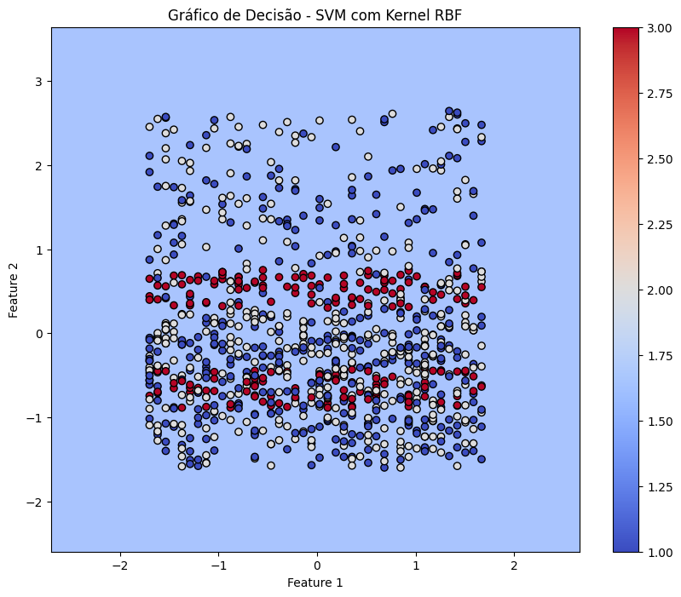
Gráfico - Aplicando os melhores parâmetros

Slide 20
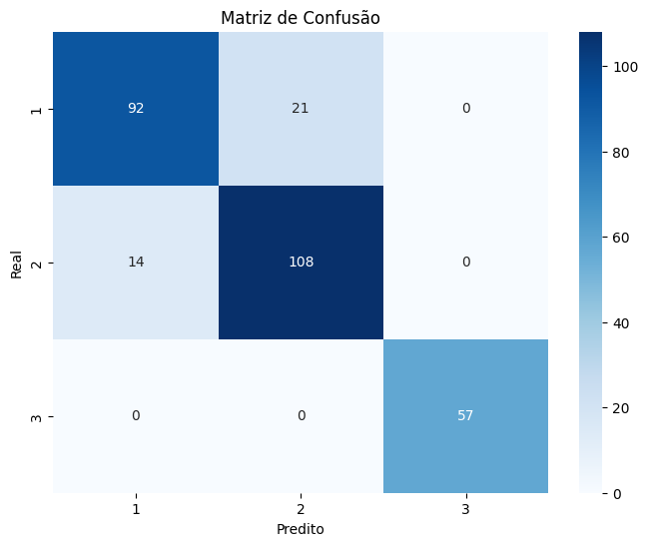
Naive Bayes - Validação Cruzada
Resultados com validação cruzada:
Acurácia: 0.8838
Precisão: 0.8890
Recall: 0.8838

Slide 21
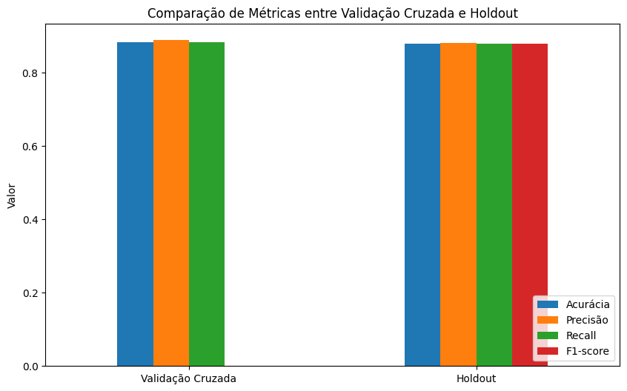
Naive Bayes - Validação Cruzada
Relatório de Classificação:
precision recall f1-score support
1 0.87 0.81 0.84 113
2 0.84 0.89 0.86 122
3 1.00 1.00 1.00 57
accuracy 0.88 292
macro avg 0.90 0.90 0.90 292
weighted avg 0.88 0.88 0.88 292

Slide 22
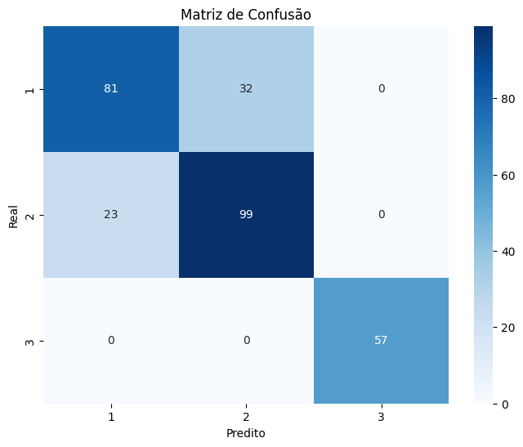
Naive Bayes - Holdout
Resultados no conjunto Holdout:
Acurácia: 0.8116
Precisão: 0.8124
Recall: 0.8116
F1-score: 0.8111

Slide 23
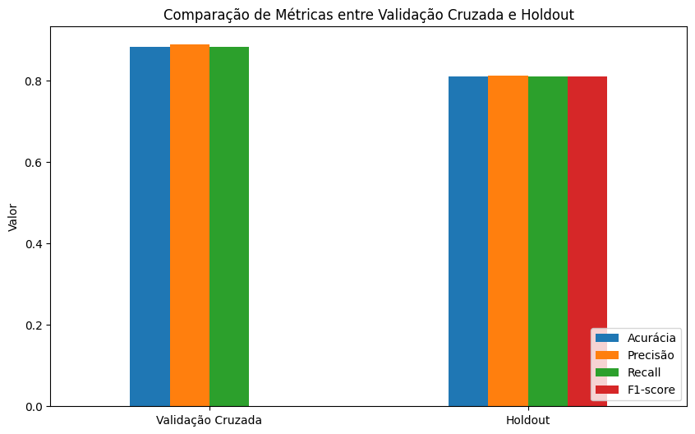
Naive Bayes - Holdout
Relatório de Classificação:
precision recall f1-score support
1 0.78 0.72 0.75 113
2 0.76 0.81 0.78 122
3 1.00 1.00 1.00 57
accuracy 0.81 292
macro avg 0.84 0.84 0.84 292
weighted avg 0.81 0.81 0.81 292

Slide 24
Regressão Linear
Atributos contínuos / Classificador
O dataset contém 15 colunas, com 7 atributos contínuos do tipo float64 e 6 inteiros (int64). Abaixo, estão as colunas contínuas identificadas:
Atributos Contínuos
Weight (kg)
Height (m)
Session_Duration (hours)
Calories_Burned
Fat_Percentage
Water_Intake (liters)
BMI
Resultados
Erro Quadrático Médio (MSE): 13785.48
Coeficiente de Determinação (R²): 0.8348
Isso indica que o modelo explica cerca de 83,48% da variabilidade nos dados de Calories_Burned, o que é um bom desempenho.

Slide 25
RandomForestRegressor com GridSearchCV
# Configurar o modelo e o GridSearchCV para RandomForestRegressor
param_grid = {
"n_estimators": [50, 100, 200],
"max_depth": [None, 10, 20],
"min_samples_split": [2, 5, 10],
"min_samples_leaf": [1, 2, 4]
}
Melhores parâmetros: {'max_depth': 10, 'min_samples_leaf': 4, 'min_samples_split': 10, 'n_estimators': 100}
Melhor desempenho (R²): 0.8321646812616365

Slide 26
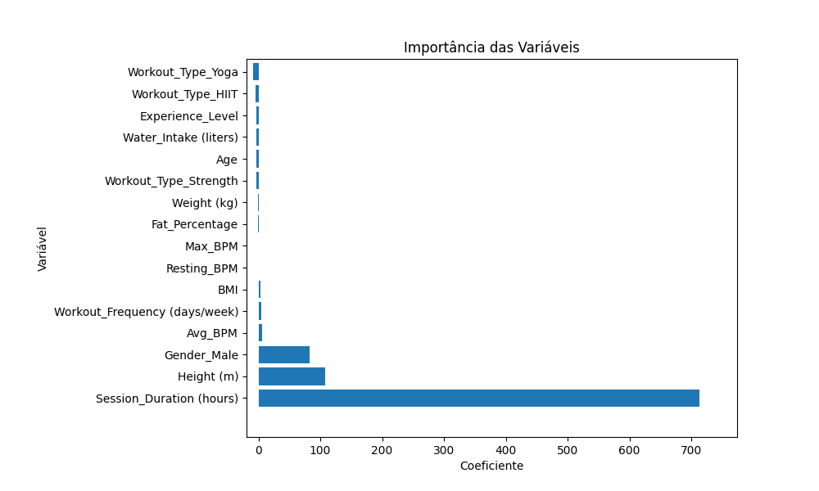
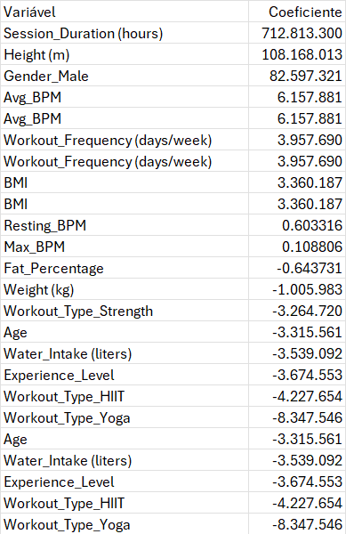
Regressão Linear: Determinação das variáveis mais relevantes usando coeficientes da regressão

Slide 27
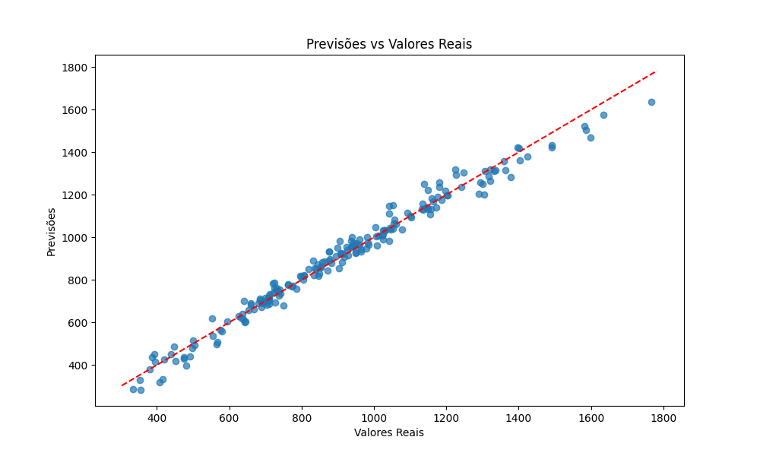
Regressão Linear: Revisões vs Valores reais

Slide 28
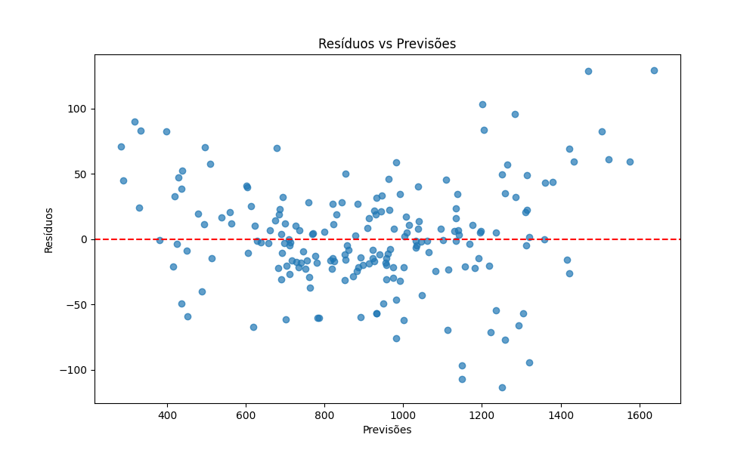
Regressão Linear: Verificação de padrões nos erros do modelo

Slide 29
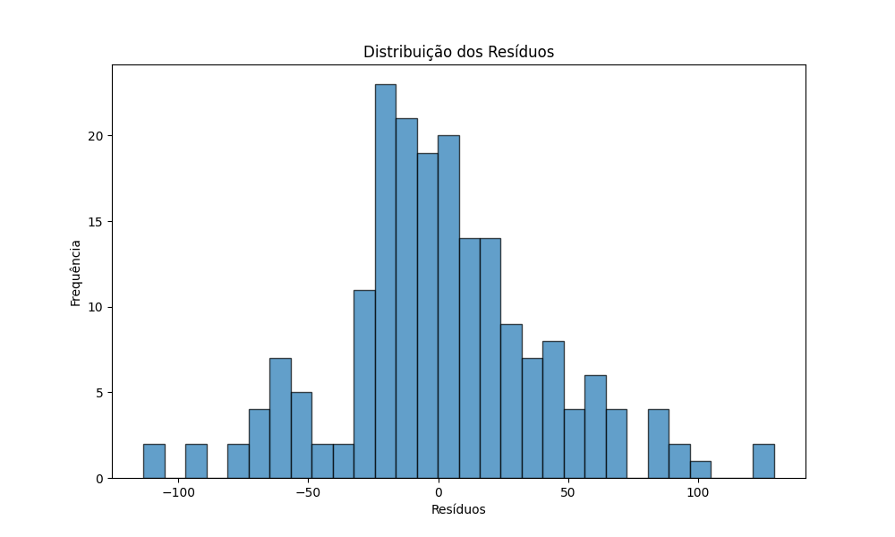
Regressão Linear: Distribuição dos Resíduos: Checagem da normalidade dos resíduos

